Slide 1
Διαχείριση έργου
Είναι μια τεχνική διοίκησης που χρησιμοποιείται τα τελευταία χρόνια με ιδιαίτερη επιτυχία στον τομέα παροχής αθλητικών υπηρεσιών
Notes:
Συνάρτηση οφελημότητας,

Slide 2
Εκτίμηση ετοιμότητας αθλητικού οργανισμού
(S.W.O.T.)
Σημαντικό εργαλείο συλλογής πληροφόρησης που βοηθά στον προσδιορισμό των στόχων του σχεδιασμού
Ποια είναι τα θετικά ή ικανοποιητικά στοιχεία;
Τι δεν είναι τόσο καλό ή είναι αρνητικό;
Ποιες ευκαιρίες διαφαίνονται ή υπάρχουν;
Ποιες είναι οι απειλές ή οι κίνδυνοι;
Η ανάλυση SWOT χρησιμοποιείται όχι μόνο για την διαπίστωση ετοιμότητας ενός οργανισμού αλλά και για κάθε αθλητική υπηρεσία ή δραστηριότητα. Πρέπει να καταλήγει με διατύπωση στόχων που να είναι ξεκάθαροι, ρεαλιστικοί και ποσοτικοποιημένοι προκειμένου να μπορούν να υλοποιηθούν και να αξιολογηθούν
Notes:
Συνάρτηση οφελημότητας,

Slide 3
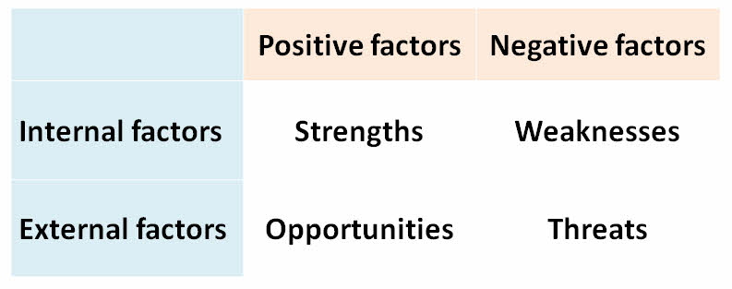
Εκτίμηση ετοιμότητας αθλητικού οργανισμού
(S.W.O.T.)

Slide 4
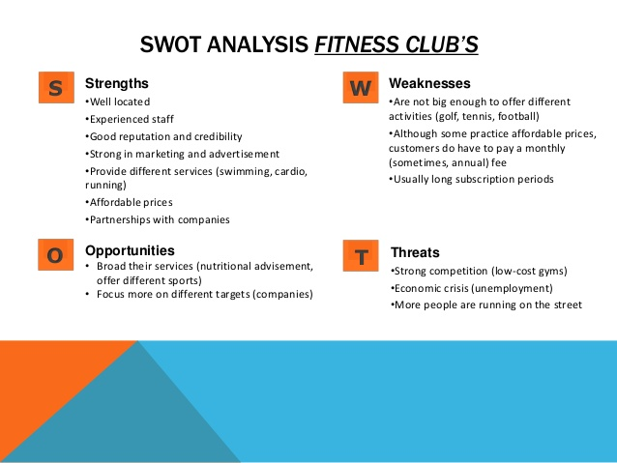
Εκτίμηση ετοιμότητας αθλητικού οργανισμού
(S.W.O.T.)

Slide 5
Ανάλυση ετοιμότητας (SWOT)
Στοιχεία Ετοιμότητας |  | Στόχος
Δυνατά σημεία (Strengths) | Έμπειροι υπάλληλοι γραφείου στη γραμματεία της εταιρείας σε θέματα διαδικασιών επιλογής προσωπικού | Επιλογή νέου προσωπικού σε διάστημα 10 ημερών
Αδυναμίες (Weaknesses) | Απηρχαιωμένος εξοπλισμός επικοινωνίας (υπάρχουν μόνο συσκευές τηλεφώνων) | Αναβάθμιση τηλεφωνικού εξοπλισμού (Αγορά τηλεφωνικού κέντρου)
Ευκαιρίες (Opportunities) | Εκπαίδευση νεοπροσληφθείσας γραμματέως σε θέματα επιλογής προσωπικού | Να μπορεί να ολοκληρώνει τις διαδικασίες επιλογής εντός 2 εβδομάδων
Απειλές (Threats) | Κακή επικοινωνία υπεύθυνου διαχείρισης με την ομάδα επιλογής προσωπικού | Τακτές συναντήσεις με τον διαχειριστή και βελτίωση προσωπικής επικοινωνίας με κάθε εργαζόμενο

Slide 6
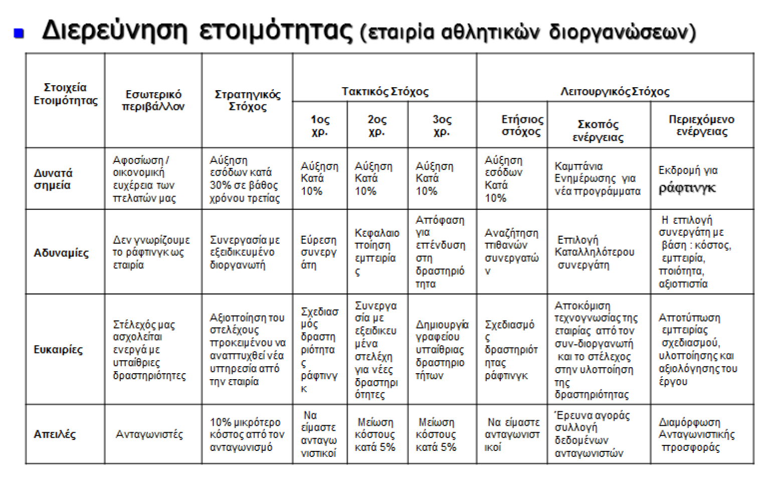

Slide 7
Χάρτης του έργου
Περιλαμβάνει τα βασικότερα δεδομένα στα οποία θα βασιστεί ο σχεδιασμός και ο προγραμματισμός του έργου.
Αποτυπώνεται σε ένα έγγραφο η απαραίτητη πληροφόρηση:
Ο σκοπός του έργου
Οι βασικές ενότητες (υπο-έργα)
Οι κρίσιμες οργανωτικές ημερομηνίες
Οι τεχνικές απαιτήσεις
Τα οικονομικά στοιχεία
Οι περιορισμοί στην υλοποίηση
Notes:
Συνάρτηση οφελημότητας,

Slide 8
Περιγραφή - Χάρτης έργου :
Σκοπός δραστηριότητας (έργο)
Πρόσληψη προσωπικού στη θέση εργασίας "Εκπαιδευτής Μυϊκής Ενδυνάμωσης"
Βασικές ενότητες δραστηριότητας (υπο-έργα)
Περιγραφή της θέσης εργασίας από τη διαχείριση
Αγγελία μέσω των ΜΜΕ
Συλλογή δικαιολογητικών των ενδιαφερομένων
Ταξινόμηση, αξιολόγηση και επιλογή υποψηφίων
Προσωπικές συνετεύξεις
Επιλογή ατόμου
Κρίσιμες οργανωτικές ημερομηνίες
Ημερομηνία Δημοσίευσης αγγελιών
Καταληκτική ημερομηνία υποβολής δικαιολογητικών
Ημερομηνία ανακοίνωσης επιλεχθέντων για συνέντευξη
Ημερομηνία τελικού αποτελέσματος
Τεχνικές απαιτήσεις
Τηλεφωνική επικοινωνία
Η/Υ για ηλεκτρονικό ταχυδρομείο, αποστολή αγγελιών προς ΜΜΕ και παραλαβή βιογραφικών κ.λπ. από υποψηφίους.
Αίθουσα για πραγματοποίηση συνεντεύξεων
Οικονομικά στοιχεία (τομείς εξόδων – εσόδων)
Έξοδα τηλεφωνικής επικοινωνίας
Έξοδα δημοσίευσης αγγελιών για τη θέση εργασίας
Αναλώσιμα για τη δημιουργία φακέλων των υποψηφίων
Περιορισμοί και εξαιρέσεις
Η διαδικασία θα πρέπει να ολοκληρωθεί εντός δύο εβδομάδων (10 εργάσιμες)
Αποκλείονται υποψήφιοι που δεν έχουν τουλάχιστον διετή αποδεδειγμένη προϋπηρεσία σε αντίστοιχη θέση εργασίας
Εξέταση για έγκριση σχεδιασμού από: Διαχειριστή εταιρείας

Slide 9

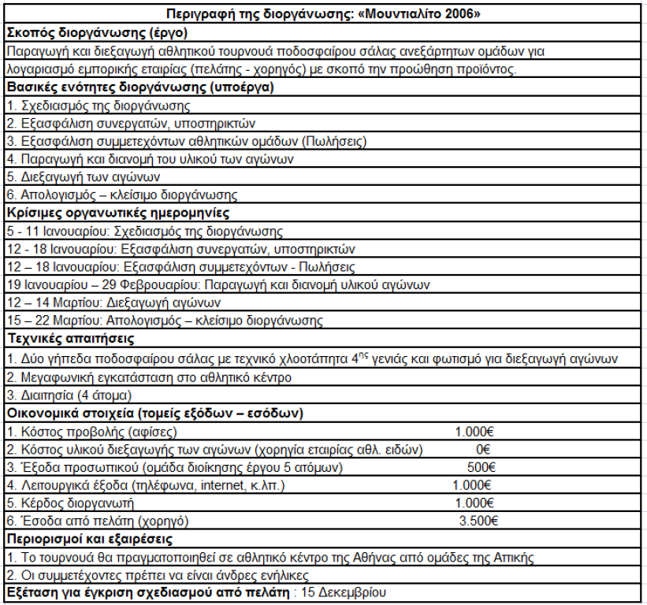

Slide 10
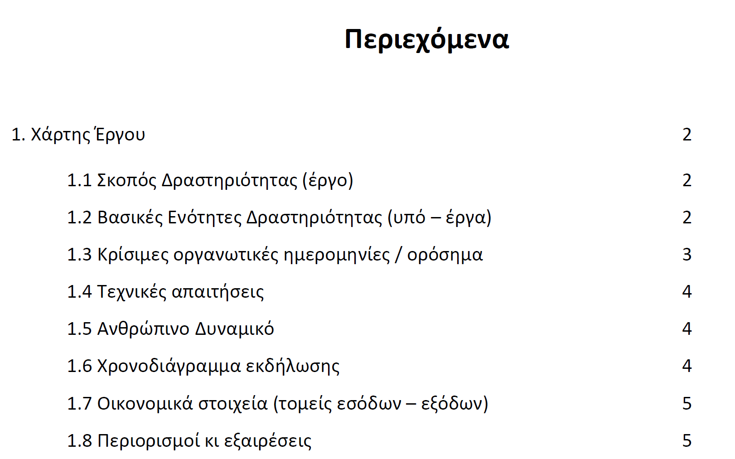

Slide 11
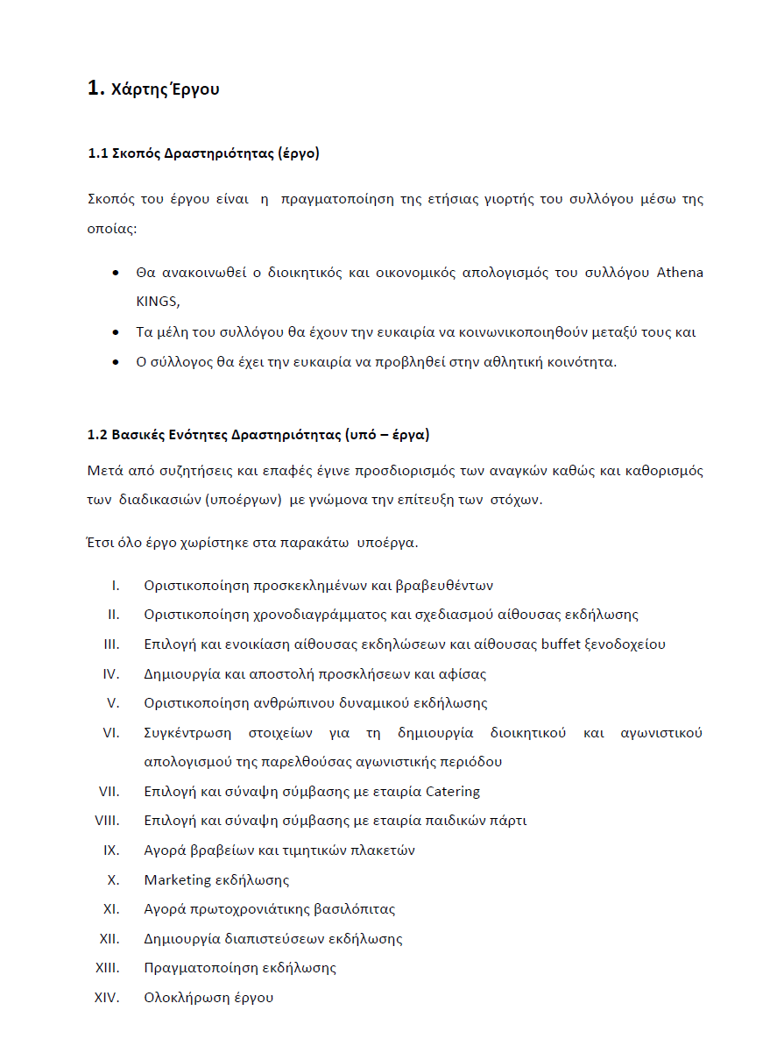

Slide 12
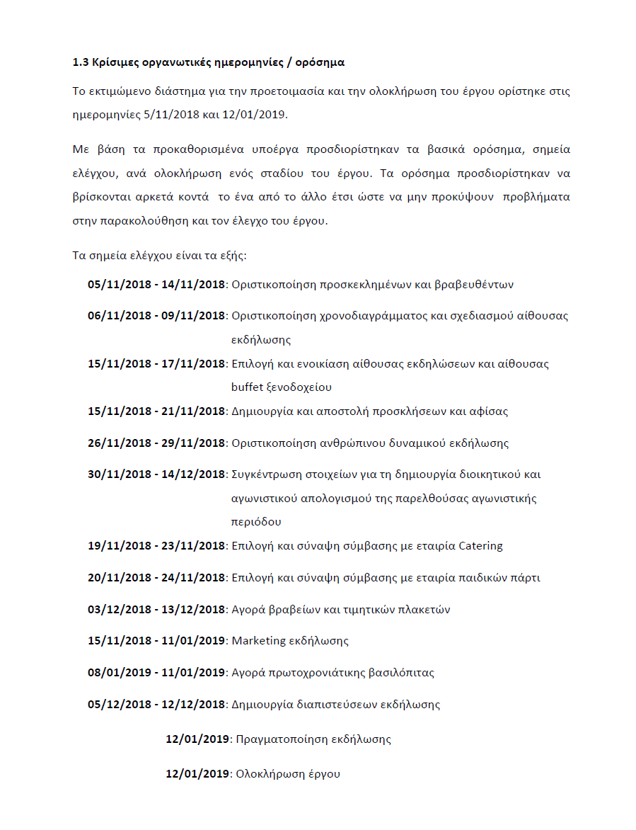

Slide 13
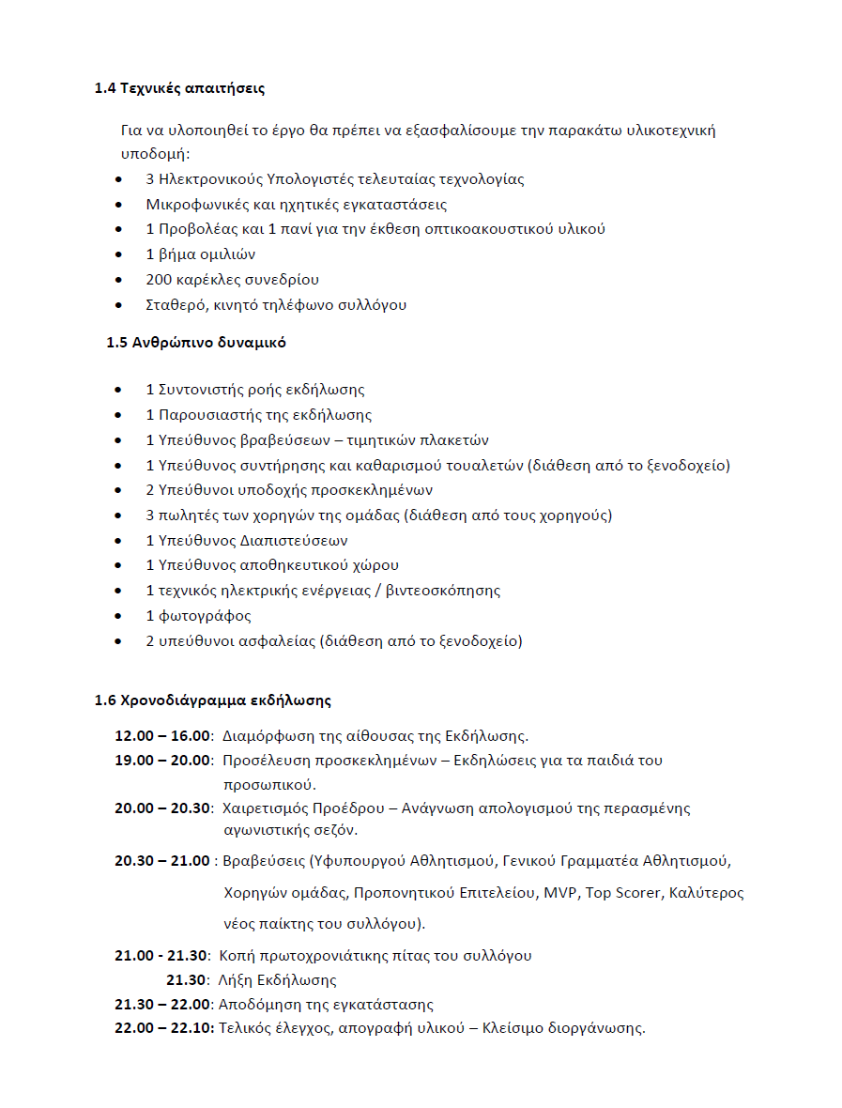

Slide 14
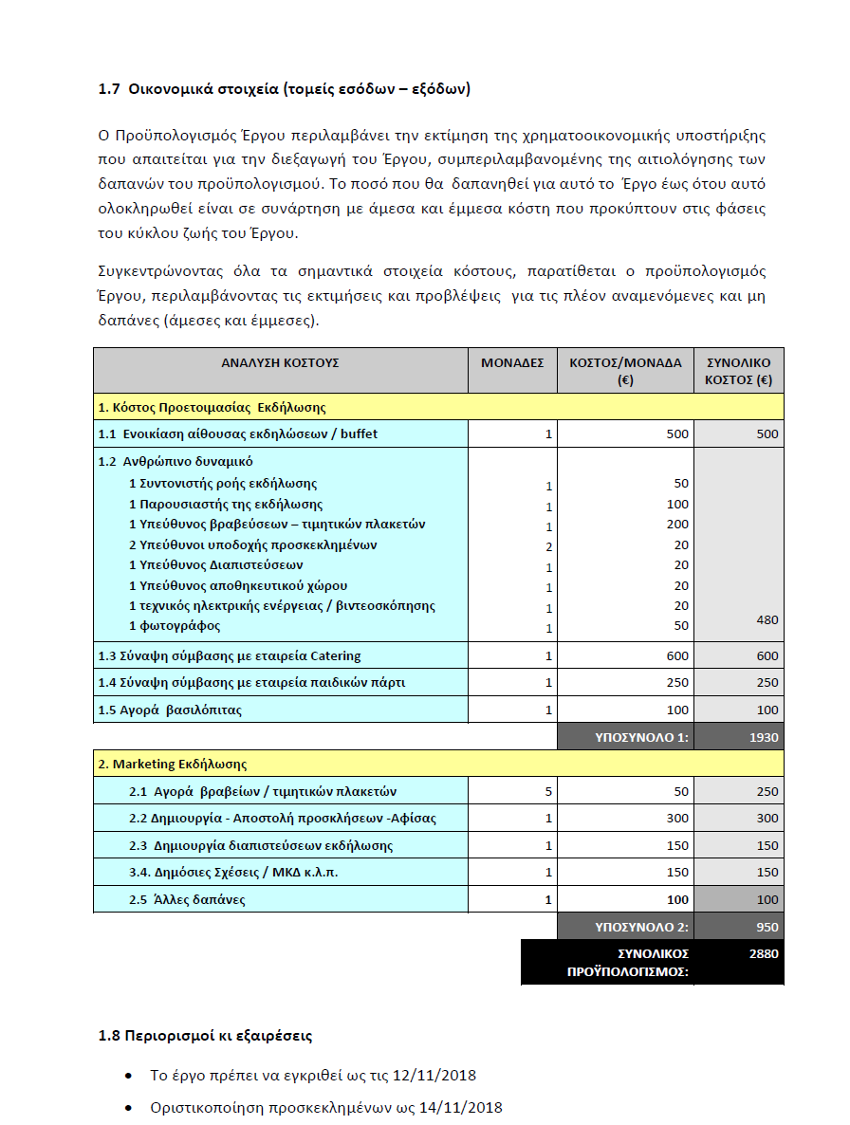

Slide 15
Δομημένη ανάλυση εργασιών (Δ.Α.Ε.)
Λίστα ενεργειών – εργασιών που απαιτούνται προκειμένου να υλοποιηθεί ο στόχος
Η Δ.Α.Ε. πρέπει να είναι δομημένη σε λογική αλληλουχία και οργανωτικές φάσεις
Με τη δομημένη ανάλυση εργασιών απεικονίζεται μια ιεραρχική ανάλυση της απαιτούμενης εργασίας για το έργο
Η εργασία διασπάται σε όλο και μικρότερα κομμάτια, τα οποία σχετίζονται ιεραρχικά μεταξύ τους με στόχο το Σχεδιασμό, τη Παρακολούθηση και τον Έλεγχο του έργου
Notes:
Συνάρτηση οφελημότητας,

Slide 16
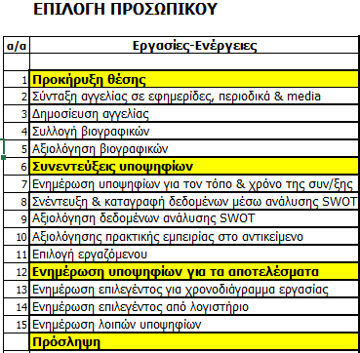
Δ.Α.Ε. Επιλογή προσωπικού
Notes:
Συνάρτηση οφελημότητας,

Slide 17
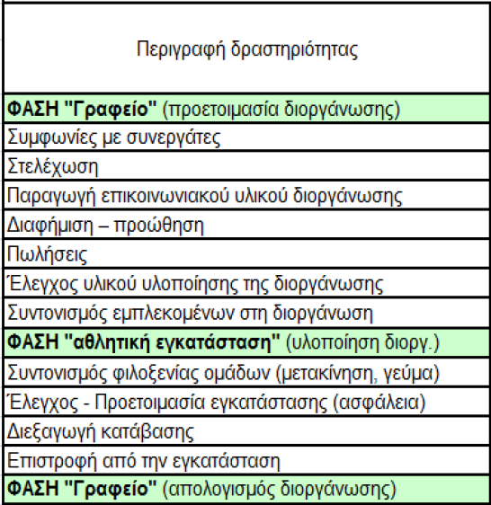
Δ.Α.Ε. Εκδρομή ράφτινγκ
Notes:
Συνάρτηση οφελημότητας,

Slide 18
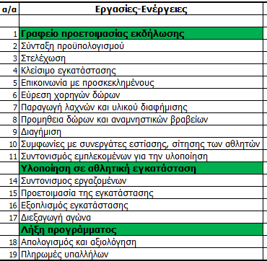
Δ.Α.Ε. Γιορτή συλλόγου
Notes:
Συνάρτηση οφελημότητας,

Slide 19
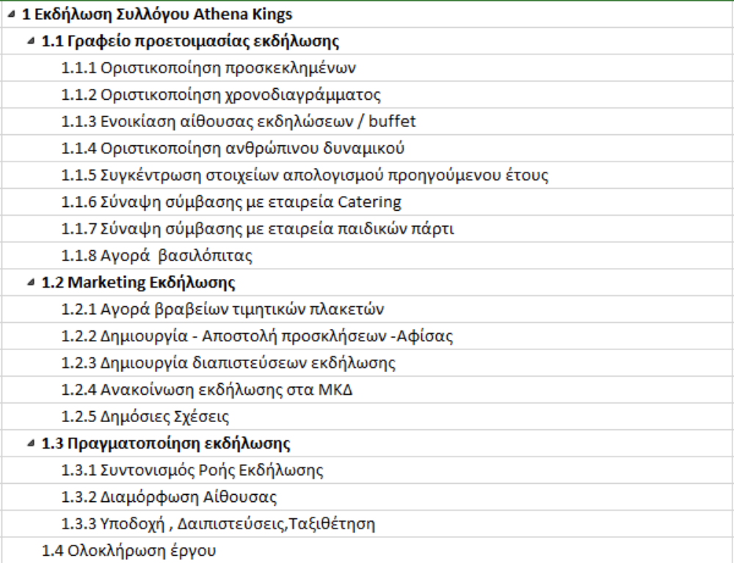
Δ.Α.Ε. Γιορτή συλλόγου
Notes:
Συνάρτηση οφελημότητας,

Slide 20
Χρονοδιάγραμμα GANTT
Το επόμενο στάδιο της Δ.Α.Ε. είναι ο προσδιορισμός του χρονοδιαγράμματος των ενεργειών για την υλοποίηση των οργανωτικών στόχων
Με τον τρόπο αυτό προσδιορίζεται το σύνολο των απαιτούμενων ενεργειών του έργου
Μέσω του χρονοδιαγράμματος ενεργειών GANTT παρακολουθείται η εκτέλεση των εργασιών, ελέγχεται η εξέλιξη του έργου και παρουσιάζονται οι αποκλίσεις του με γνώμονα την αυστηρή τήρηση του προϋπολογισμού
Notes:
Συνάρτηση οφελημότητας,

Slide 21
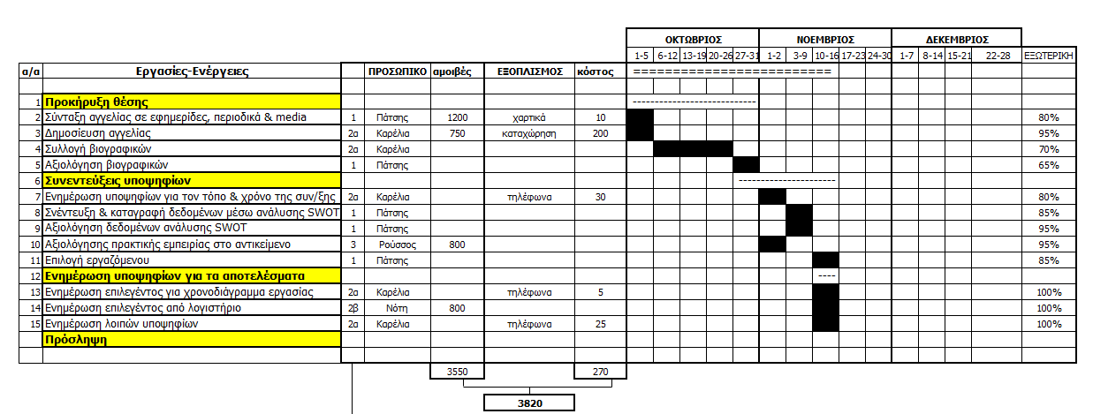
Χρονοδιάγραμμα GANTT επιλογής προσωπικού

Slide 22
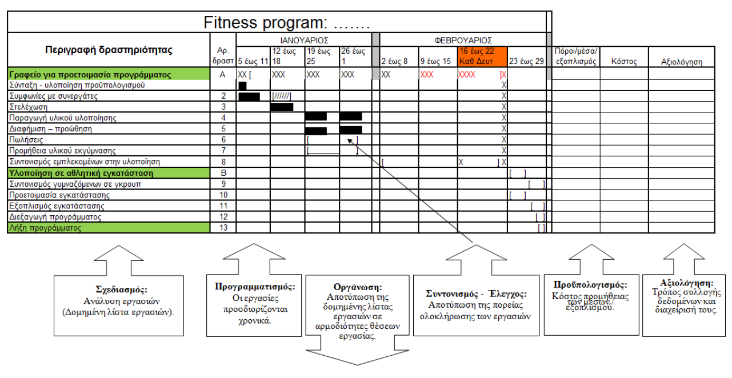
Χρονοδιάγραμμα GANTT τουρνουά ποδοσφαίρου

Slide 23
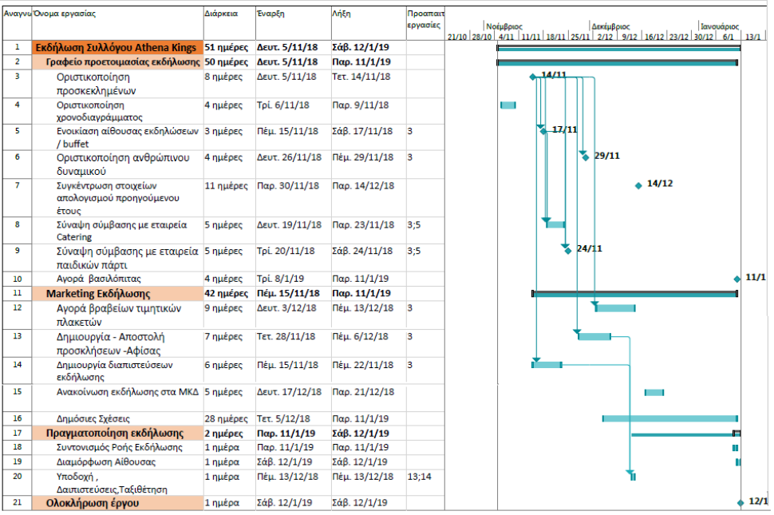
Χρονοδιάγραμμα GANTT γιορτή συλλόγου

Slide 24
Οργανόγραμμα
Εκτός από τη διοικητική δομή του έργου θα πρέπει να παρουσιάζονται και οι αρμοδιότητες οι οποίες θα είναι διακριτές
Notes:
Συνάρτηση οφελημότητας,

Slide 25
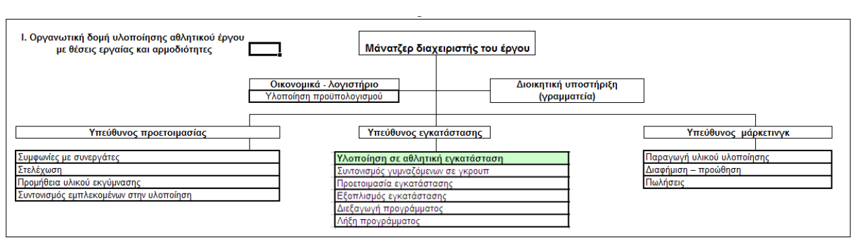
Οργανόγραμμα αθλητικού προγράμματος

Slide 26
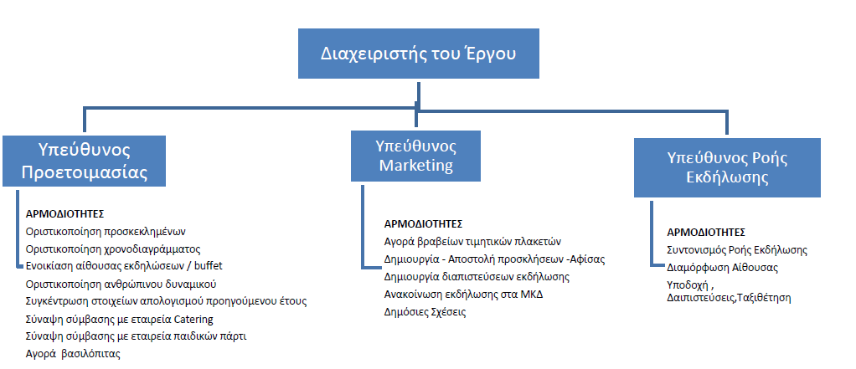
Οργανόγραμμα γιορτής συλλόγου

Slide 27
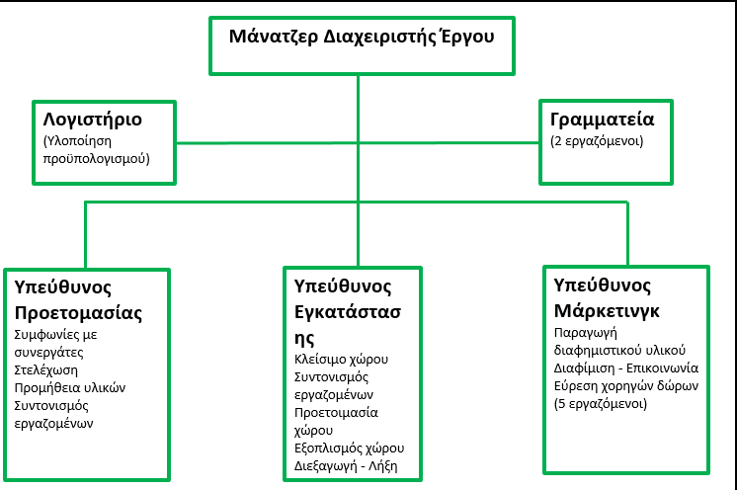
Οργανόγραμμα γιορτής συλλόγου

Slide 28
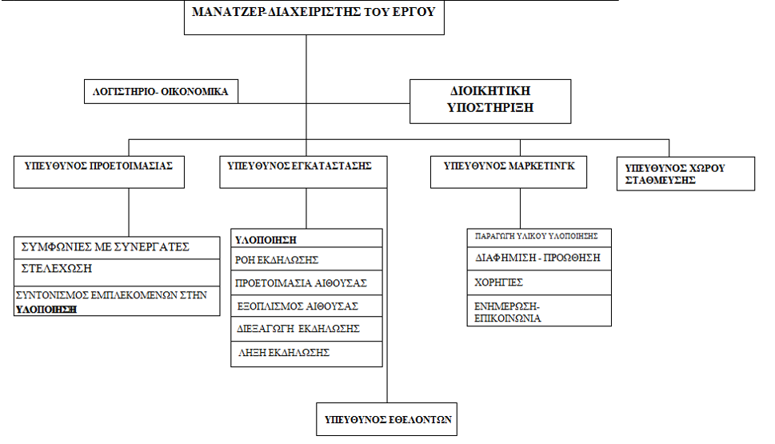
Οργανόγραμμα γιορτής συλλόγου

Slide 29
Έντυπο Διοίκησης με Στόχους (ΔμΣ)
Η ΔμΣ είναι ένας συμμετοχικός τρόπος διεύθυνσης τον οποίο αξιοποιούν τα διοικητικά στελέχη για:
  Την βελτίωση της διοικητικής τους αποτελεσματικότητας
  Τον καθορισμό απόδοσης του έργου
  Τον καθορισμό στόχων του έργου
  Την ανάληψη υπευθυνότητας για τα αποτελέσματα του έργου
Notes:
Συνάρτηση οφελημότητας,

Slide 30
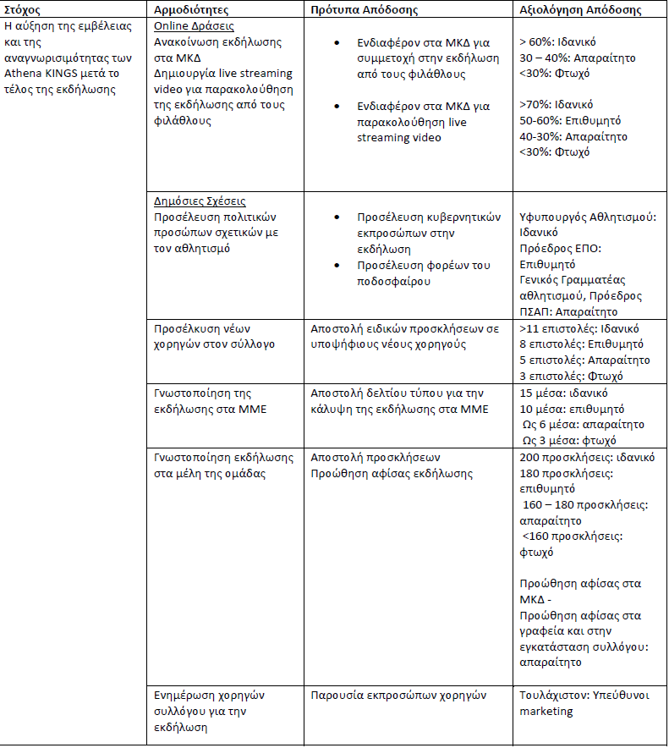
Έντυπο ΔμΣ
Γιορτή συλλόγου
(μάρκετινγκ)
Notes:
Συνάρτηση οφελημότητας,

Slide 31
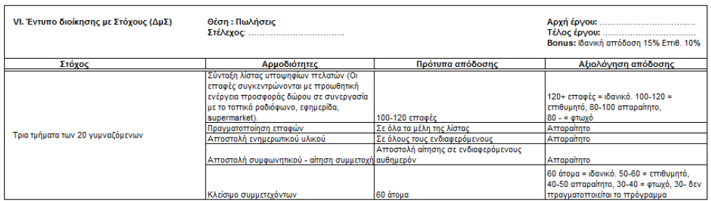
Έντυπο ΔμΣ, Αθλητικό πρόγραμμα, Πωλήσεις

Slide 32
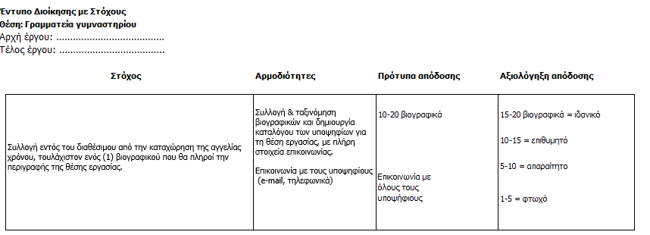
Έντυπο ΔμΣ, Πρόσληψη, Γραμματεία

Slide 33
Διάγραμμα Ροής
Με το Διάγραμμα ροής οι διαδικασίες τυποποιούνται
  για να ελέγχονται
  και να βελτιώνονται
Αποτυπώνεται το σύνολο των ενεργειών για την καλύτερη κατανόηση, μάθηση, έλεγχο και αξιολόγηση
Notes:
Συνάρτηση οφελημότητας,

Slide 34
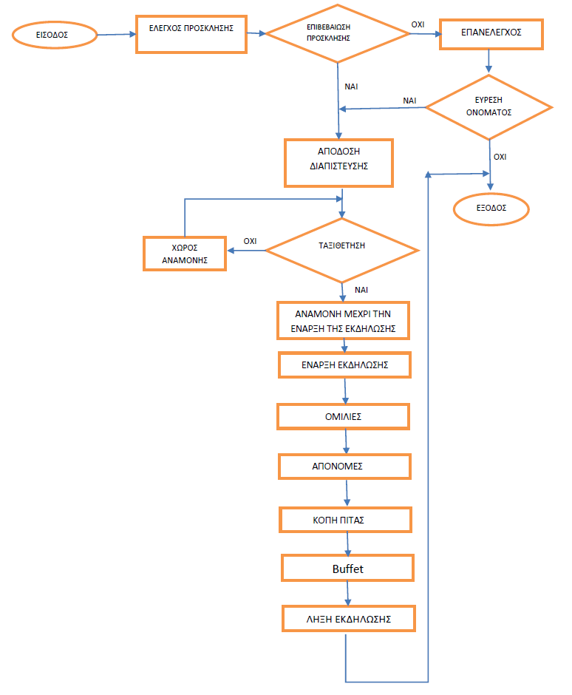
Διάγραμμα Ροής γιορτής συλλόγου
Notes:
Συνάρτηση οφελημότητας,

Slide 35
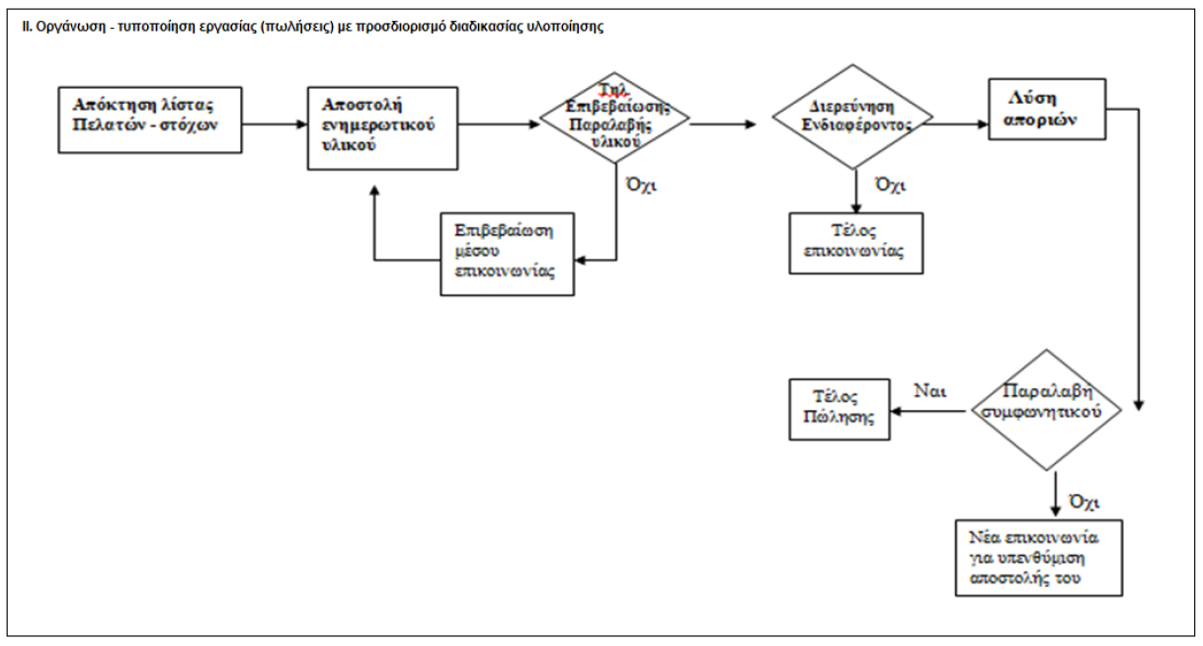

Slide 36
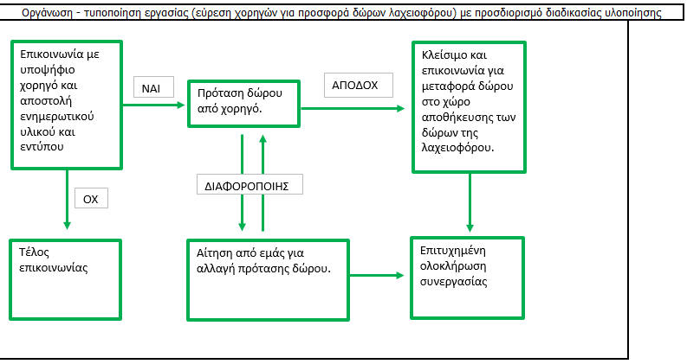

Slide 37
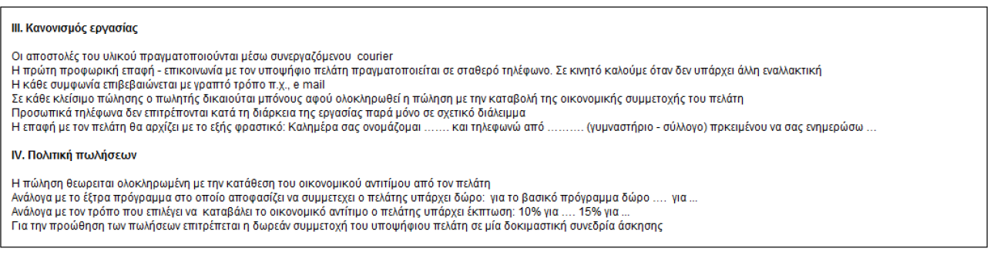
Κανονισμοί & Πολιτικές

Slide 38
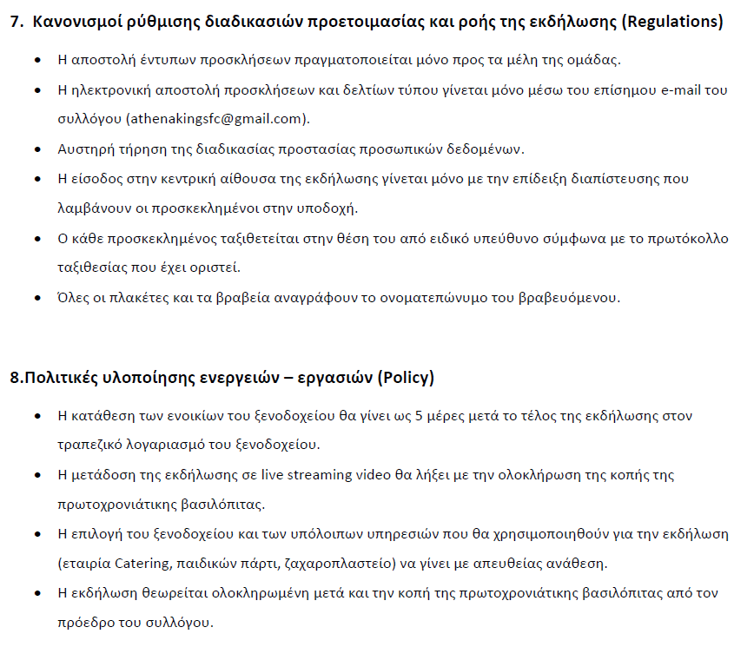

Slide 39
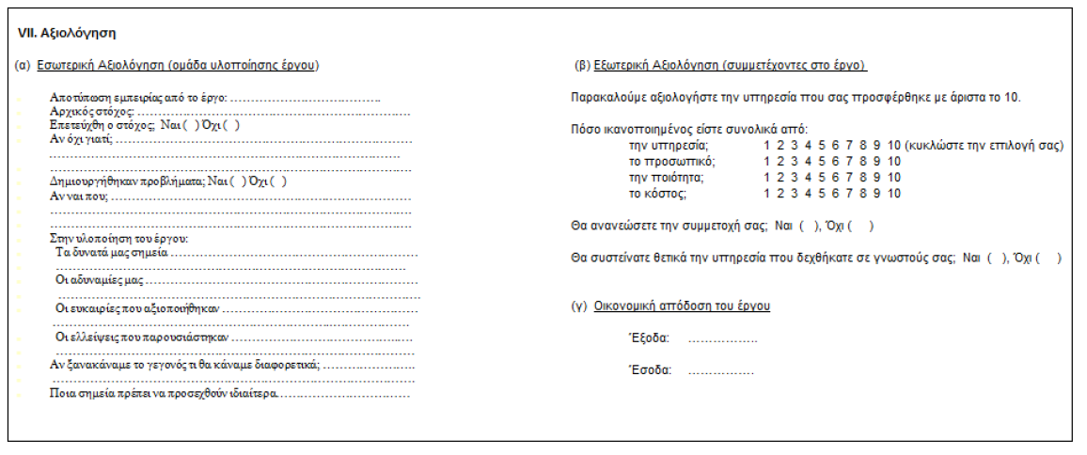
Αξιολόγηση

Slide 40
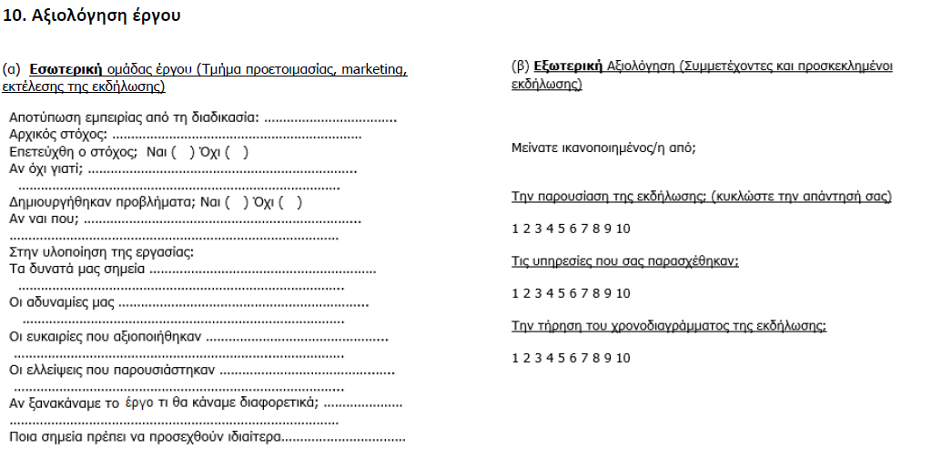
Αξιολόγηση

Slide 41


Slide 42


